Slide 1

Team - 1
주가 예측 종목 탐색
Team - 1
2022.04.07
Copyrightⓒ. Saebyeol Yu. All Rights Reserved.

Slide 2

CONTENTS
001
종목 선정 기준
002
주식 용어 설명
003
선정 기업 참고 자료
Copyrightⓒ. Saebyeol Yu. All Rights Reserved.

Slide 3



Team - 1
1.
종목 선정 기준
Personal Information
PER
ROE
발전 가능성

Slide 4
Team - 1
2
주식 용어 설명
Per
주가가 그 기업의 1주당 수익의 몇 배가 되는지를 나타내는 지표
- 일반적으로 높을수록 기업 가치가 고 평가 되었다고 평가 함
Roe
회사가 투입한 자본(시드머니) 대비 수익
- 일반적으로 높을수록 회사의 성장성을 높다고 평가 함

Slide 5
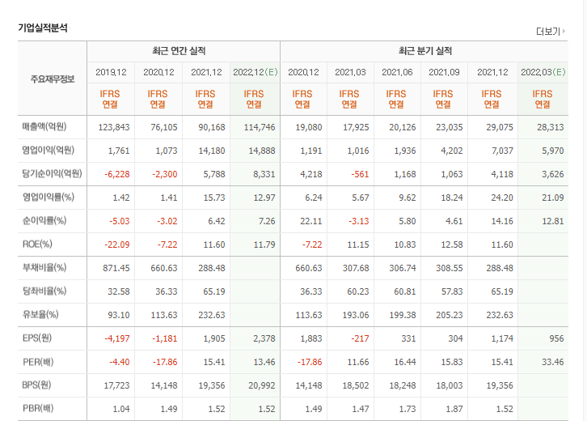
Team - 1
2
주식 용어 설명

Slide 6

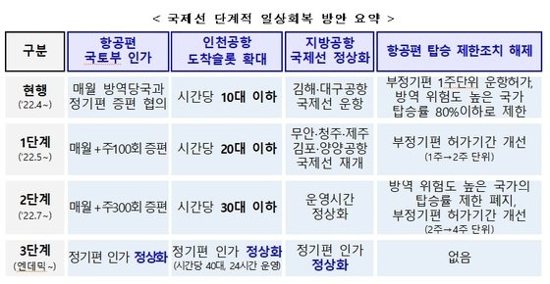
Team - 1
3
선정 기업 참고자료
- 대한 항공
Stock Value
PER : 15.41
ROE : 11.6

Slide 7
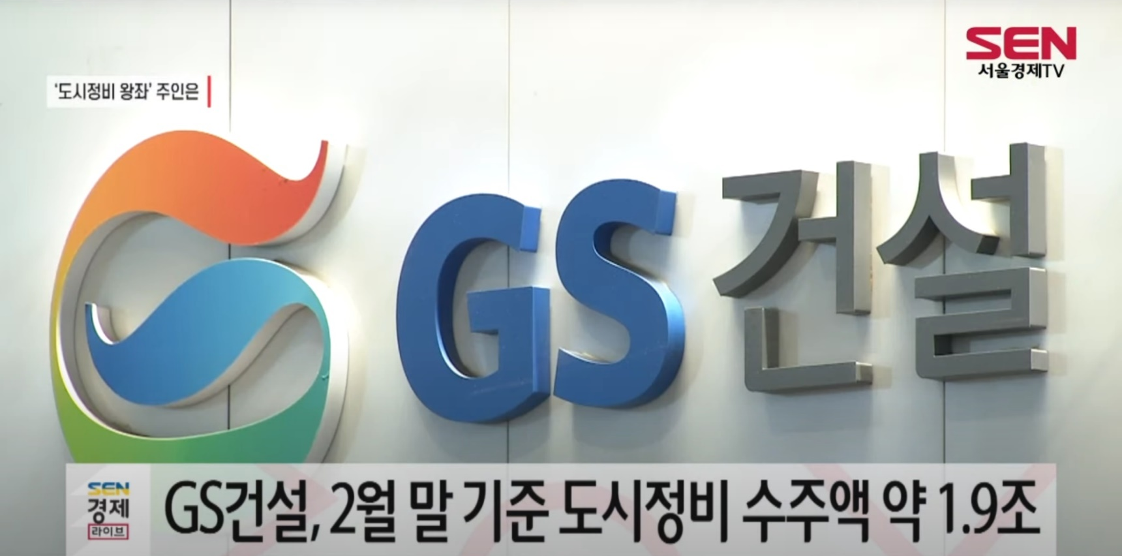

Team - 1
3
선정 기업 참고자료
- GS 건설
Stock Value
PER : 8.26
ROE : 9.32

Slide 8

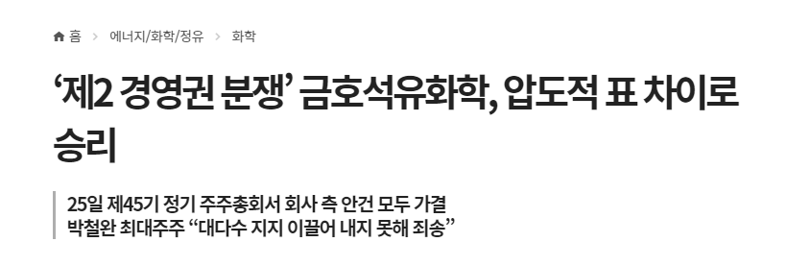
Team - 1
3
선정 기업 참고자료
금호석유
Stock Value
PER : 2.6
ROE : 47.76

Slide 9
감사합니다
Team - 1
Copyrightⓒ. Saebyeol Yu. All Rights Reserved.

